Slide 1



我们是移动广告优化平台
Mobile advertising service platform
北京乐飞思美传媒科技有限公司
管理
变现
增值

Slide 2

ONE
乐飞广告 优化平台
TWO
聚合平台
通过技术实现流量聚合及数据优化
精准技术
实时优化
竞价广告交易平台
程序化交易平台，实时竞价，实时交易
平台两种功能互补
媒体网络资源利用价值最大化

Slide 3
聚合平台——APP开发者一站式流量变现平台
乐飞广告
优化平台
我是APP开发者
我是广告平台
ONE
嵌入乐飞SDK
一站式变现
一站式接入
百度、admob、inmobi、广点通
精准匹配

Slide 4
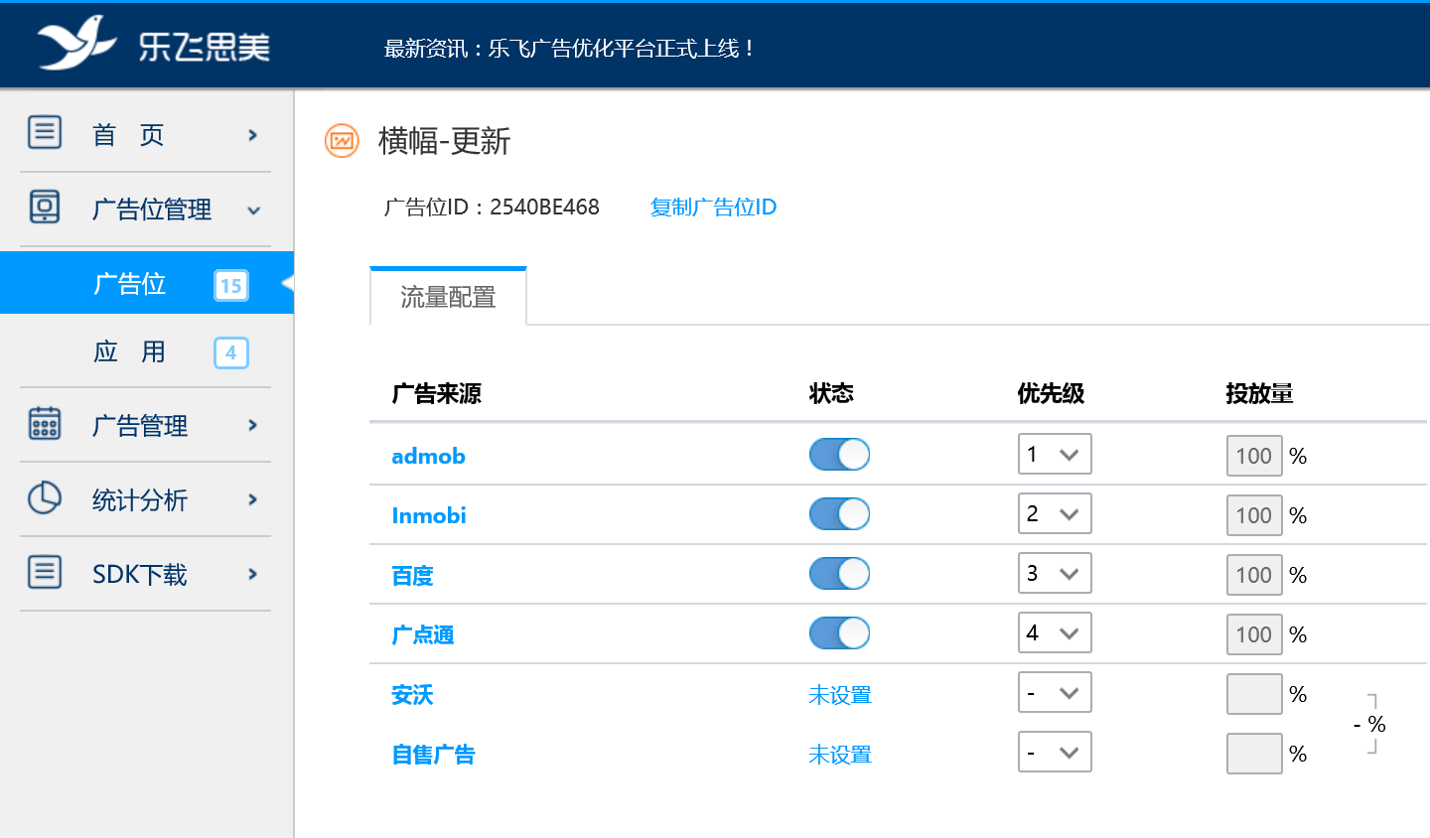
使用乐飞广告管理系统设置广告平台优先级和流量分配比例
优先级
填充百分比
1
2
3
40%
60%
3

Slide 5

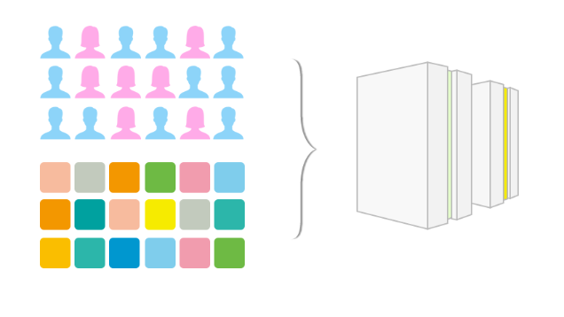

乐飞竞价
广告平台
乐飞竞价广告交易平台
TWO
我是APP开发者
我是DSP
实时竞价
实时交易
用户信息传递
实时出价

Slide 6
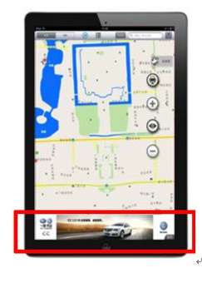
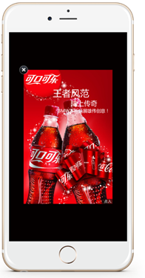
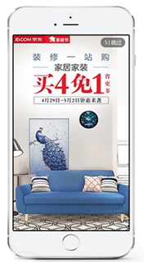
广告体验形式
横幅
插屏
开屏
根据开发者APP的特点和后台数据的表现推荐合适的广告形式

Slide 7

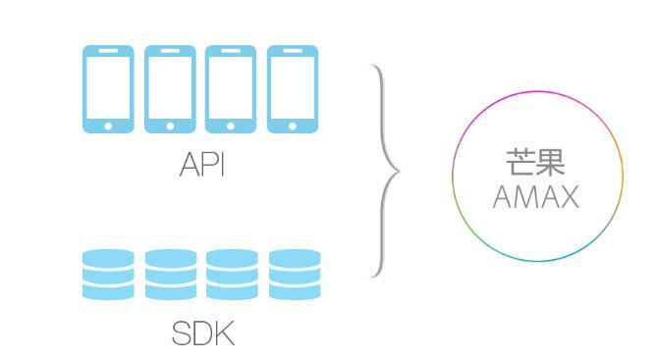


第一
省时省力
只需嵌入乐飞聚合SDK
即可接入多家主流广告平台
进行流量变现
advantage
乐飞广告
优化平台
其他广告平台

Slide 8

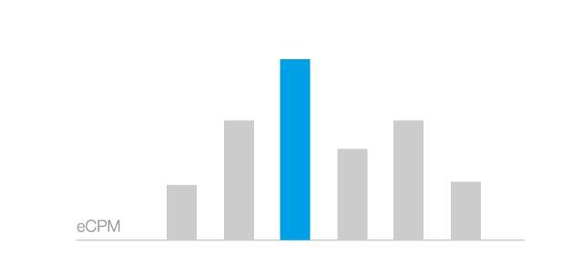
advantage
第二
保证收益
乐飞思美
高填充率的广告平台
流量智能分配到高eCPM

Slide 9

advantage
第三
竞价广告
收益最大化
将流量放到乐飞思美广告交易平台上进行实时竞价售卖
获得超高收益

Slide 10
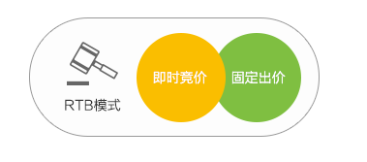
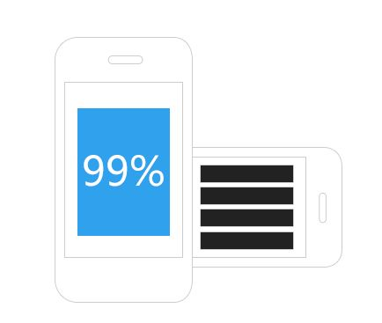
advantage
第四
流量不浪费
广告聚合和竞价广告灵活组合
广告填充率接近百分百.
竞价广告
广告聚合

Slide 11

advantage
第五
自售广告
免费开放
使用乐飞思美自售广告功能直接与广告主合作
减少中间环节
赚取最大收益
自售广告
免费开放
使用乐飞思美自售广告功能直接与广告主合作
减少中间环节
赚取最大收益

Slide 12
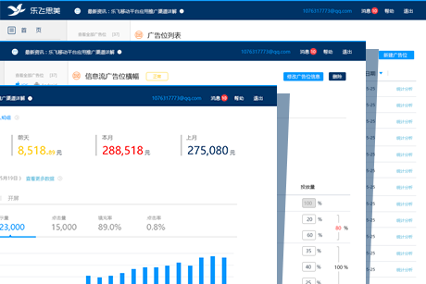
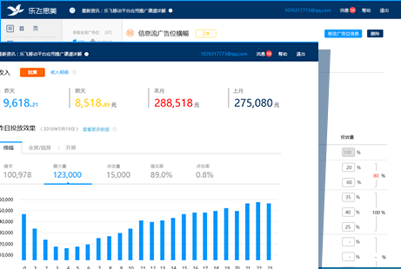
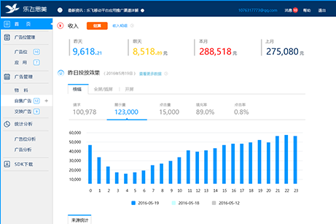
advantage
第六、专业可靠
提供专业的广告投放系统
标准广告位支持
多种结算方式
频次控制
精准投放

Slide 13
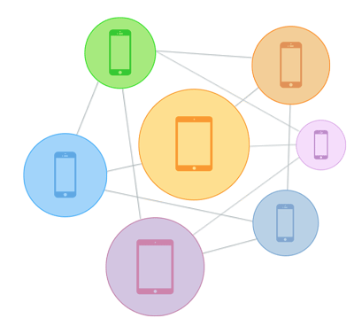
advantage
第七
应用互推
互助共赢
开发者之间分享剩余流量，互相推荐应用，用户共享，扩大用户群

Slide 14
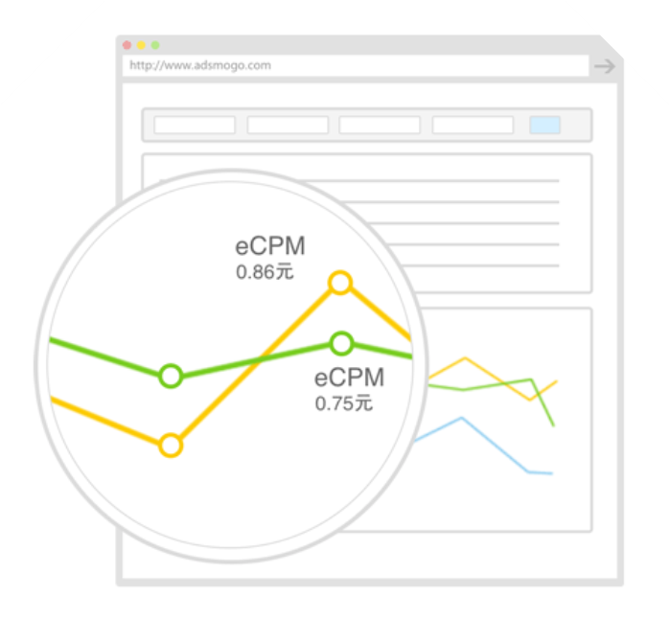
advantage
第八
数据分析
及时准确
实时采集运营数据，多维度数据呈现，细致入微的反映媒体运营情况

Slide 15

advantage
第九
客观独立
作为第三方数据统计平台的角色
真实展示用户数据
客观独立
真实数据

Slide 16

最佳
收益
最佳
ROI
最佳
体验
我们为客户创造最大的价值
We create the biggest value for customers

Slide 17


我们用技术和服务成就未来
We use technology and service achievements future

Slide 18
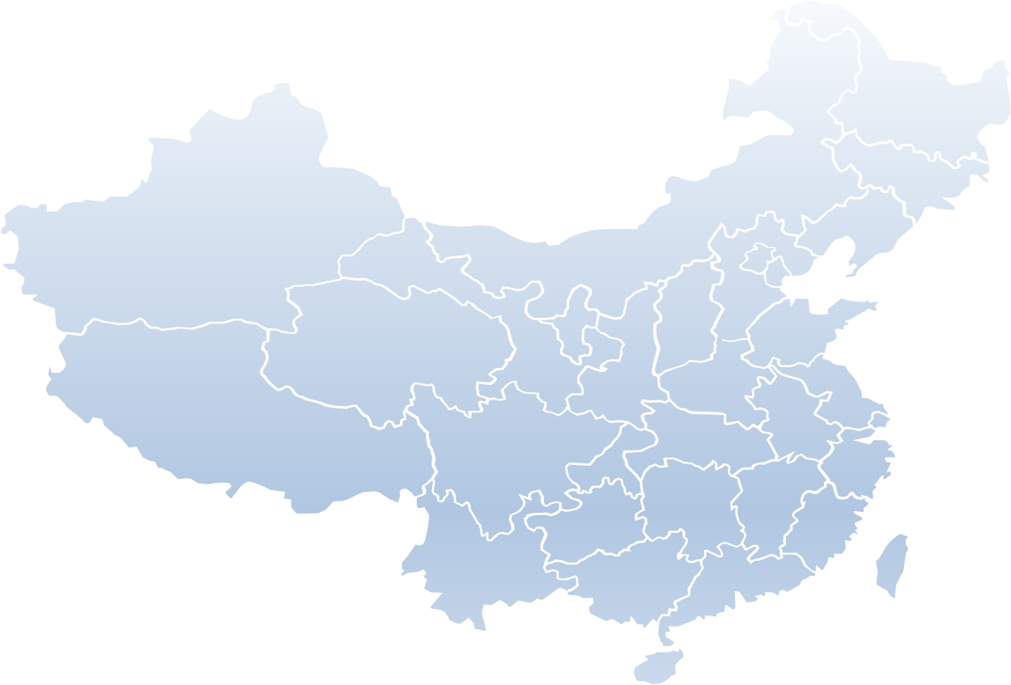
企业使命
Corporate mission
响应客户的需求
提供有竞争力的广告解决方案和服务
持续为客户创造最大价值

Slide 19

客 服 邮 箱： service@adlefee.com
开发者客服QQ：2964445822
商 务 合 作QQ：3342398756

